Slide 1
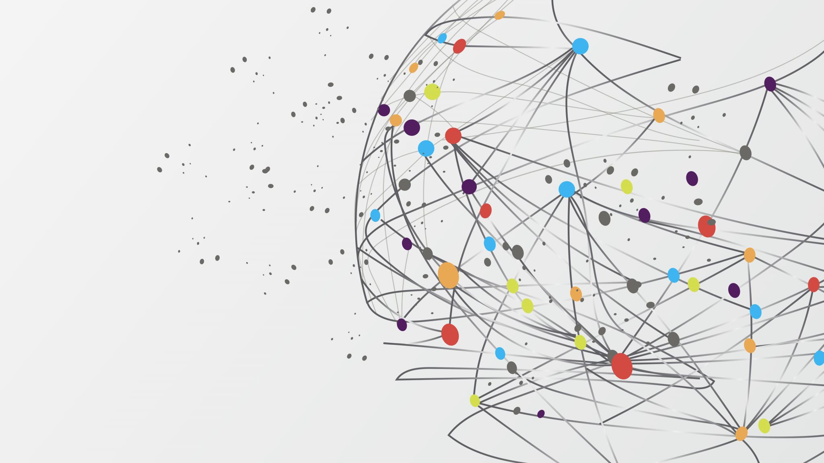
Siber güvenliğe giriş BÖLÜM 7 Bilgisayarlar güvenliği
Dr. Öğr. Üyesi Ahmet Kaşif
ahmet.kasif@btu.edu.tr

Slide 2
7.1 Giriş
Bilgisayarlar hayatın ayrılmaz bir parçası hâline geldi.
Neredeyse tüm faaliyetler bilgisayar destekli:
İletişim,
alışveriş,
iş,
ulaşım,
ödeme,
yemek siparişi
1970'lerdeki mikroişlemci devriminden sonra gelişen bu teknoloji, günümüzde tüm yaşamı etkiliyor.

Slide 3
7.1.2 İnternetin Gelişimi ve Güvenlik problemleri
İnternet ve World Wide Web’in yükselişi → bilgisayarların etkisi evrensel hâle geldi.
Bu yaygın kullanım, siber tehditlerin de ortaya çıkmasına neden oldu.
İlk kötü amaçlı yazılımın internette yayılması, siber güvenliğin önemini artırdı.

Slide 4
7.1.2 İnternetin Gelişimi ve Güvenlik problemleri
Bilgisayar tehditleri ikiye ayrılır:
Fiziksel Tehditler
Açık (overt): Hırsızlık, yangın, doğal afetler
Gizli (covert): Donanım manipülasyonu
Siber Güvenlik Tehditleri
Bilgisayar Güvenliği
Ağ Güvenliği
Veri Güvenliği

Slide 5
7.2.1 Güvenlik Duvarları
Firewall (Güvenlik Duvarı):
Bilgisayarı internet veya ağ üzerinden gelen tehditlere karşı koruyan ilk savunma hattıdır.
Gelen ve giden trafiği izleyen bir güvenlik yazılımıdır.
Amaç:
Bilgisayarınıza giren ve çıkan verileri kaynağına ve varış noktasına göre kontrol etmek
Yetkisiz erişimleri engellemek

Slide 6
7.2.2 Güvenlik Duvarları
Port Denetimi:
Firewall, OSI modelinin taşıma katmanında (transport layer) kullanılan port numaralarını izler.
Şüpheli Trafik:
Yetkisiz veya garip davranan bir bağlantı tespit edilirse,
Bağlantı engellenir,
Sistem uyarı üretir
İki Tür İzleme:
Gelen trafik*
Giden trafik
* Genellikle odağımız gelen trafik üzerinedir.

Slide 7
7.2.3 Güvenlik Duvarları
Yetkisiz bağlantı tespitine dayanır.
Engelleyebileceği saldırı türleri:
Kötü amaçlı yazılım yükleme
Uzaktan bağlantı girişimleri
Açık portlara erişim denemeleri
! Hacker’ların çoğu, güvenlik duvarı aşılmadan sisteme zarar veremez.
→ Firewall = ilk savunma hattı

Slide 8
7.2.4 Popüler ve Güvenilir Firewall Yazılımları
ZoneAlarm Pro Firewall
Comodo Firewall
Norton Security Standard Firewall
Kaspersky Internet Security
Bitdefender Security Firewall
TinyWall Firewall

Slide 9
7.3.1 Antivirüs yazılımları
Antivirüs, bilgisayar sistemlerini virüsler, kötü amaçlı yazılımlar (malware) ve benzeri tehditlerden koruyan temel güvenlik aracıdır.
Bağlantılı veya bağımsız sistemlerde kullanılması önerilir.
Görevleri:
Virüs tespiti,
Zararlı yazılımları silme, karantina altına alma,
Sistemi sürekli tarayarak tehditleri önleme

Slide 10
7.3.2 Yaygın virüs türleri
Trojan Horse (Truva atı)
Worm (Solucan)
Rootkit, Spyware, Rogue yazılımlar
Bu zararlı yazılımlar:
Sistemde açıkları kullanarak bulaşır
Verileri siler, kopyalar veya bozar.
Sistemin performansını düşürür.
Arka kapılar oluşturarak kontrolü saldırgana verir

Slide 11
7.3.3 Virüslerin etkileri
Performans kaybı:
Bellek, disk alanı ve ağ trafiği tüketimi
Veri kaybı:
Geri döndürülemez biçimde bilgi silinmesi
Siber saldırı aracı (zombi bilgisayar):
Bilgisayarınız başkalarına saldırmak için kullanılabilir
Sistem çökmesi:
Tüm sistem çöker; veri kurtarma mümkün olmayabilir

Slide 12
7.3.4 Önerilen Çeşitli Antivirüs yazılımlar
Panda Premium Antivirus,
AVG Internet Security,
Microsoft Security Essentials,
McAfee Total Protection,
Comodo,
Avira,
Avast,
Norton

Slide 13
7.3.5 ANTİVirüs kullanım önerileri
Antivirüs yazılımı bilgisayar açılır açılmaz aktif olmalı,
Gerçek zamanlı koruma sürekli açık olmalı,
Virüs veri tabanı güncellemeleri otomatik yapılmalı,
Hızlı taramalar haftalık olarak çalıştırılmalı,
Tam sistem taramaları birkaç haftada bir yapılmalı,
Taşınabilir bellekler mutlaka taranmalı,
Yazılımın verdiği uyarılar dikkate alınmalı

Slide 14
7.4.1 ANTI-SPYWARE
Spyware (casus yazılım):
Kullanıcı davranışlarını izlemek, bilgi çalmak veya sistem hareketlerini kaydetmek için kullanılan zararlı yazılımlardır.
Amaç:
Kullanıcıyı gözetlemek
Şifre, kredi kartı bilgisi, kişisel veriler gibi kritik bilgileri çalmak

Slide 15
7.4.2 Spyware nasıl çalışır
Bilgisayara bulaştıktan sonra:
Kullanıcı davranışlarını kaydeder
Verileri komut kontrol sunucusuna gönderir
Reklam hedefleme veya finansal dolandırıcılık için kullanılır
Yaygın bir örnek: Keylogger
Tüm tuş vuruşlarını izler ve kaydeder
Şifre, PIN, kullanıcı adı gibi bilgiler çalınır

Slide 16
7.4.2 Spyware nasıl çalışır
Görevleri:
Spyware tespiti
Karantina, silme
Gerçek zamanlı koruma
Genellikle antivirüs yazılımlarına entegre gelir
Eğer antivirüs yoksa, ayrı bir anti-spyware yazılımı kullanın.

Slide 17
7.4.4 önerilen antı-Spyware Yazılımlar
SuperAntiSpyware
Spybot – Search and Destroy
Adaware
SpywareBlaster
MalwareBytes
AVAST (gömülü)
AVG (gömülü)
Emsisoft Emergency Kit

Slide 18
7.4.2 Spyware korunma teknikleri
Güvenilir ve güncel yazılımlar kullanın
Bilgisayarınızı düzenli olarak tarayın
Pop-up reklamlara tıklamayın
Tarayıcı ayarlarını pop-up’ları engelleyecek şekilde yapılandırın
Bilinmeyen göndericilerden gelen e-postaları açmayın
Ücretsiz yazılım ve içeriklere karşı dikkatli olun (En yaygın bulaşma yolu)

Slide 19
7.5.1 SPAM içerikler
Spam e-posta (istenmeyen e-posta):
Genellikle reklam, kötü amaçlı yazılım ya da dolandırıcılık içeren toplu mesajlar
İlk spam: Yaklaşık 1978’de gönderildi
1990’larda spam'ler ciddi bir üretkenlik sorunu hâline geldi
Bu sorunla mücadele için ilk girişim:
Mail Abuse Prevention System (MAPS)
Daha sonra adı SPAM olarak anıldı

Slide 20
7.5.2 SPAM İÇERİKLERİN TEHLİKELERİ
Verimlilik kaybı:
Kullanıcıların zamanını boşa harcar
Zararlı yazılım yayma:
Spam'lerin %31’i kötü amaçlı bağlantı içerir
Kişiselleştirilmiş saldırılar:
Phishing (oltalama), sahte linkler ve dosyalar
Küresel ekonomik zarar:
Artan tıklama oranları → daha fazla siber saldırı → ciddi ekonomik kayıplar

Slide 21
7.5.3 Önerilen ANTİ-SPAM Yazılımları
Hornetsecurity
SpamTitan
MailCleaner
SpamPhobia
Spambrella
FireTrust
MailWasher

Slide 22
7.5.2 ANTİ-SPAM
Yapılmaması Gerekenler:
Bilinmeyen kişilerden gelen e-postaları açmayın
Spam e-postalardaki bağlantı ve ek dosyalara tıklamayın
Ani artışlarda siber güvenlik birimiyle iletişime geçin
İleri Düzey Uygulama:
Filtreyi aşan spam e-postaları raporlayın → Spam filtrelerinin gelişmesine katkı sağlar

Slide 23
7.6.2 Güvenlik güncellemeleri
Bilgisayarlar; işletim sistemi, sürücüler ve uygulamalarla çalışır
Hiçbir yazılım %100 hatasız değildir
Güvenlik açıkları her yazılımda bulunabilir:
OS (İşletim sistemi)
Uygulamalar (web/tabanlı)
Ağ yazılımları
Sürücüler
Bu açıklar, hackerlar tarafından istismar edilebilir

Slide 24
7.6.2 Güncellemeler neyi amaçlar?
Yazılım geliştiricileri, açıkları tespit ettikçe yama (patch) veya yeni sürüm yayımlar
Güncelleme (update): yazılımın eksiklerini kapatma işlemidir
Amaç:
Sistemi daha güvenli hâle getirmek
Yeni tehditlere karşı koruma sağlamak

Slide 25
7.6.3 güncelleme eksikleri ve riskler
Güncellenmeyen yazılımlar:
Saldırılara açık hâle gelir
Zombi bilgisayara dönüşebilir
Başka kullanıcıları da tehdit eder (ağ üzerinden yayılım)
Kendi güvenliğimiz, başkalarının güvenliğiyle bağlantılıdır

Slide 26
7.6.4 Nasıl Güncellemeli
İşletim sisteminizin en son sürümünü kullanın
OS güncellemelerini geciktirmeden yükleyin
Güvenlik yazılımlarını orijinal ve otomatik güncellenir seçin
Kullanmadığınız yazılımları silin Tüm uygulamaları güncel tutun
Crack'li (kırılmış) yazılımlar kullanmayın
İndirdiğiniz güncellemeleri hemen kurun

Slide 27
7.7.1 Tarayıcı Zafiyetleri ve Siber Riskler
Tarayıcılar (Chrome, Firefox, Explorer, vs.) en çok kullanılan yazılımlardandır
Zafiyetleri hedef alan saldırılar:
Kimlik hırsızlığı
Zararlı yazılım bulaştırma
Fidye yazılımı saldırıları
Spam ve veri hırsızlığı
Hedef:
Kullanıcının bilgilerini çalmak ya da sistemi ele geçirmek

Slide 28
7.7.2 Tarayıcı güvenlk ayarları
Güvenlik için önerilen ayarlar:
Güvenli gezinme (safe browsing) modu
HTTPS ve SSL sertifikaları
“Do Not Track” (Takip etme) isteğini aktif edin
Eklenti (plugin) kurulumlarını otomatik yapmayın
Sadece güvendiğiniz eklentileri kurun

Slide 29
7.7.3 Tarayıcı gizlilik ayarları
Yüksek gizlilik seviyesi nasıl sağlanır?
Konum ve kişisel verileri paylaşmayın
Tarayıcıya şifre kaydetmeyin
Pop-up’ları engelleyin veya admin iznine bağlayın
Kullanıcı hesaplarını ayrı ayrı oluşturun
Herkes admin hesabını kullanmamalı

Slide 30
7.7.4 Yönetici yetkileriyle çalışmak
Günlük internet kullanımı için admin hesabı gerekli değildir
Admin hesabı = sistem üzerinde tam yetki
Normal kullanıcı olarak oturum açıldığında:
Zararlı yazılım yüklenmesi daha zor olur
Sistem ayarlarını değiştirmeye çalışan yazılımlar engellenir
Güvenlik duvarı gibi araçlar daha etkili çalışır

Slide 31
7.7.5 Tarayıcı güvenlik kontroLleri
Tarayıcı gizlilik ayarlarını maksimuma çıkar
Güçlü şifreli kullanıcı hesapları oluştur
Şifreleri tarayıcıda saklama
“Safe browsing” modunu aktif et
“Do Not Track” isteğini aç
SSL/HTTPS ayarlarını zorunlu kıl
Pop-up ve eklentileri manuel onaya bağla
Tarayıcıyı zararlı yazılımlar için düzenli kontrol et

Slide 32
7.8.1 Sosyal Mühendislik
Sosyal mühendislik:
İnsanları kandırarak kişisel bilgi, şifre, banka verisi elde etmeye yönelik siber saldırı türüdür.
Saldırgan, insan davranışlarını ve güvenini istismar eder.
Medya araçlarıyla yapılır:
E-posta
Mesajlaşma
Telefon aramaları
Sohbet, video konferans

Slide 33
7.8.2 Sosyal Mühendislik Teknikleri
İnandırıcılık: Kurumsal dil, logo, kimlik izlenimi
Aciliyet yaratma: “Hemen işlem yapın yoksa hakkınızı kaybedersiniz!”
Ödül veya fırsat sunma: İş teklifi, hediye, para ödülü
Doğrudan iletişim: Telefonla arama, mesajlaşma, grup sohbetlerinde kurbanı etkileme

Slide 34
7.8.2 Sosyal Mühendislik Teknikleri
Bilinmeyen kaynaklardan gelen e-postaları açmayın
Tanımadığınız kişilerden gelen ekleri indirmeyin
Asla kredi kartı veya banka bilgilerinizi paylaşmayın
Hiçbir zaman “işlem ücreti” veya “doğrulama” için para göndermeyin
SMS, telefon ve e-posta yoluyla gelen şüpheli istekleri anında silin
Şüpheci olun: İkna edici olmak = güvenilir olmak değildir!

Slide 35
Tartışma
Bilgisayar güvenliği neden artık sadece kişisel bir sorun değil, toplumsal bir sorundur?
Antivirüs yazılımı yerine sadece dikkatli olmak yeterli midir?
Gerçek hayatta bu tür saldırılardan herhangi biriyle karşılaştınız mı, hata ne idi, çözüm ne olabilirdi, nasıl sonuçlandı?
Sizce en tehlikeli saldırı türü ne, fikrinizi savunun.

Slide 36
Sorular?
Hatırlatma: yoklamaya katılım sağladığınızı kontrol edin,
Katılımınız için teşekkürler..
16

